Slide 1



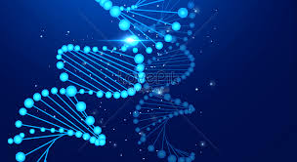


BÀI GIẢNG ĐIỆN TỬ
BỘ MÔN: KHOA HỌC TỰ NHIÊN 9
BÀI 35: NST VÀ BỘ NST
TRƯỜNG THCS ÁI MỘ.

Slide 2
NỘI DUNG BÀI HỌC
I. Tìm hiểu khái niệm và đặc điểm của nhiễm sắc thể
II. Tìm hiểu về nhiễm sắc thể thường, nhiễm sắc thể giới tính và bộ nhiễm sắc thể
III. Thực hành quan sát tiêu bản nhiễm sắc thể

Slide 3
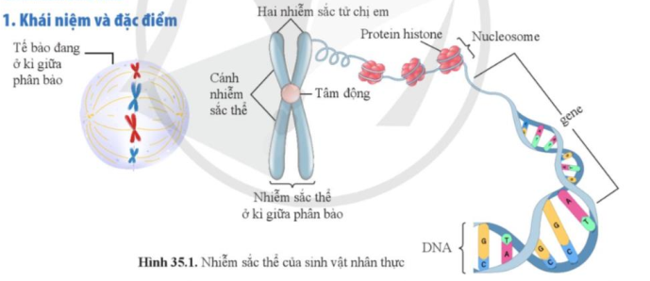
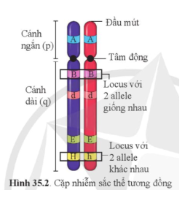
NHIỄM SẮC THỂ
1. KHÁI NIỆM VÀ ĐẶC ĐIỂM

Slide 4
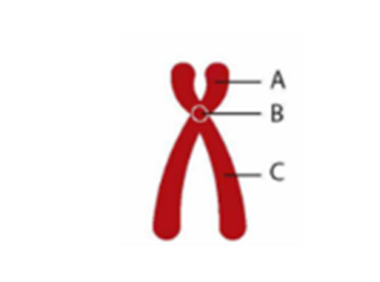
Chia lớp thành 4 nhóm. Đọc thông tin SGK và quan sát hình 35.1, thực hiện các yêu cầu sau:
Cho biết Nhiễm sắc thể (NST) được cấu tạo từ những thành phần nào?
2. Nhiễm sắc thể của sinh vật nhân thực có thể quan sát được hình thái đặc trưng rõ nhất dưới kính hiển vi ở kì nào của quá trình phân bào?
3. Mô tả được cấu trúc nhiễm sắc thể có lõi là ADN và cách sắp xếp của gene trên nhiễm sắc thể
4. Các vị trí A,B,C ở hình sau đây tương ứng với những bộ phận nào của NST?
- Vị trí A tương ứng với……….. NST
- Vị trí B tương ứng với……….. NST
Vị trí C tương ứng với ………..NST
5. Cặp nhiễm sắc thể tương đồng là gì?

Slide 5
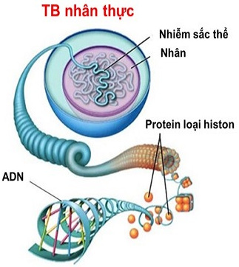
Câu1. Cho biết Nhiễm sắc thể (NST) được cấu tạo từ những thành phần nào?
Ở sinh vật nhân thực, Nhiễm sắc thể là thể bắt màu được cấu tạo bởi DNA và protein histone

Slide 6
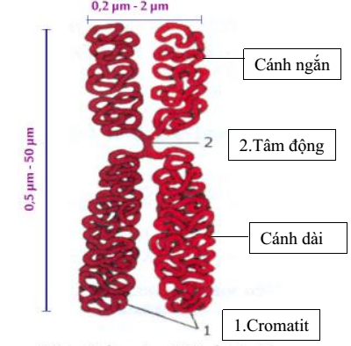
Câu 2. Nhiễm sắc thể của sinh vật nhân thực có thể quan sát được hình thái đặc trưng rõ nhất dưới kính hiển vi ở kì nào của quá trình phân bào?
Nhiễm sắc thể của sinh vật nhân thực có thể quan sát được hình thái đặc trưng rõ nhất dưới kính hiển vi khi chúng co xoắn cực đại tại kì giữa của quá trình phân bào. Khi đó, mỗi nhiễm sắc thể chứa hai nhiễm sắc tử (chromatid) chị em liên kết với nhau tại tâm động tạo thành trạng thái “kép”, hai bên tâm động là cánh nhiễm sắc thể.

Slide 7
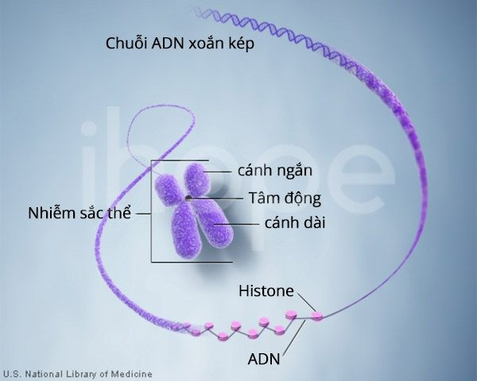
Câu 3. Mô tả được cấu trúc nhiễm sắc thể có lõi là ADN và cách sắp xếp của gene trên nhiễm sắc thể
Phân tử AND quấn quanh các phân tử protein histone tạo nên chuỗi nucleosome. Chuỗi nucleosome được xếp cuộn qua nhiều cấp độ khác nhau làm nhiễm sắc thể co ngắn cực đại.

Slide 8

Câu 4. Các vị trí A,B,C ở hình sau đây tương ứng với những bộ phận nào của NST?
- Vị trí A tương ứng với cánh ngắn NST
- Vị trí B tương ứng với tâm động NST
- Vị trí C tương ứng với cánh dài NST

Slide 9
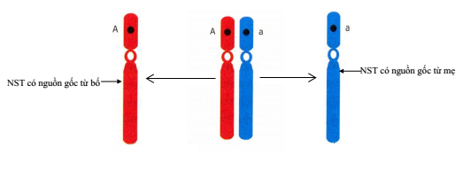
Câu 5. Cặp nhiễm sắc thể tương đồng là
Là cặp NST có cùng hình thái và tập hợp gene. Trong đó, một NST được nhận từ bố và một NST được nhận từ mẹ.

Slide 10



I. NHIỄM SẮC THỂ
1. KHÁI NIỆM VÀ ĐẶC ĐIỂM
Kết luận :
Khái niệm: Ở sinh vật nhân thực, Nhiễm sắc thể là thể bắt màu được cấu tạo bởi DNA và protein histone.
- Đặc điểm:
+ Hình thái của nhiễm sắc thể ở sinh vật nhân thực được thể hiện rõ nhất ở kì giữa của quá trình phân bào gồm có tâm động và cánh (Mỗi NST chứa hai NST tử chị em- chromatid liên kết với nhau tại tâm động tạo thành trạng thái kép.
+ Phân tử AND quấn quanh các phân tử protein histone tạo nên chuỗi nhau làm nhiễm sắc thể co ngắn cực đại. nucleosome. Chuỗi nucleosome được xếp cuộn qua nhiều cấp độ khác
+ Trong một tế bào lưỡng bội, nhiễm sắc thể tồn tại thành từng cặp tương đồng => gene tồn tại thành từng cặp alene
+ Cặp nhiễm sắc thể tương đồng là cặp nhiễm sắc thể có cùng hình thái và tập hợp gene.

Slide 11






BÀI TẬP CỦNG CỐ

Slide 12



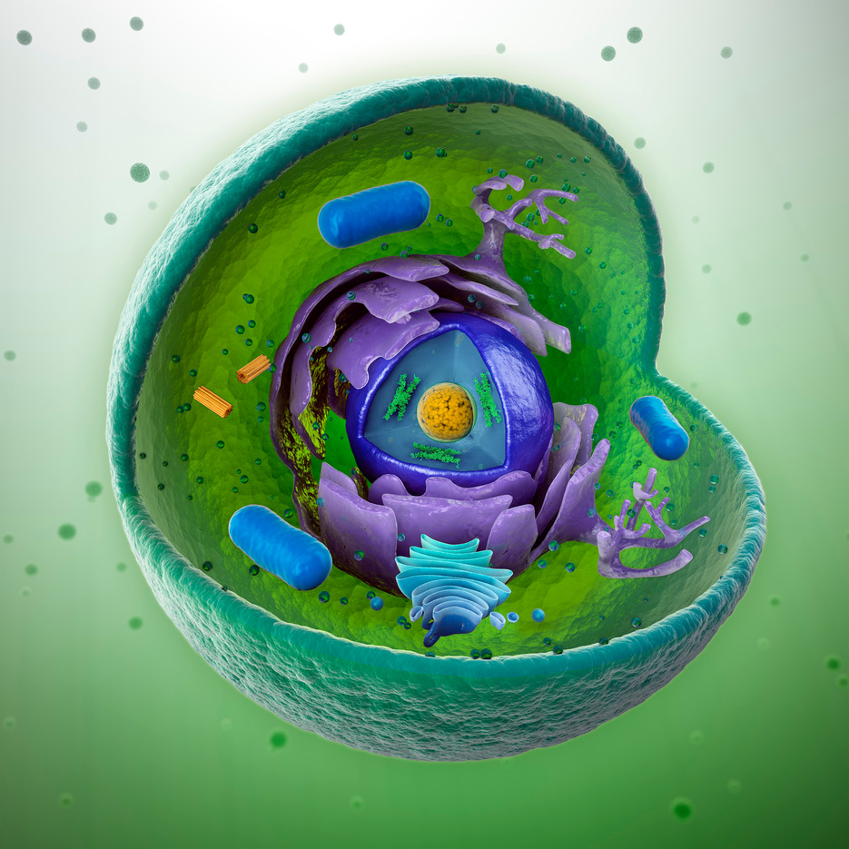
Câu 1, NST là vật chất di truyền nằm ở
A, trong nhân tế bào
B, màng tế bào
C, trong các bào quan
D, tế bào chất

Slide 13
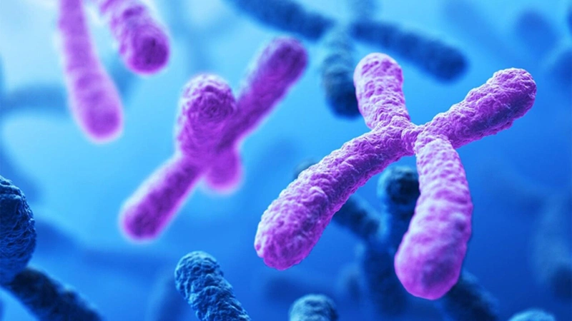

2, NST có hình dạng và kích thước đặc trưng ( đạt chiều dài 0,5- 50micromet) ở kì nào của quá trình nguyên phân?
a.Kì đầu b. Kì giữa c.Kì sau d.kì cuối

Slide 14


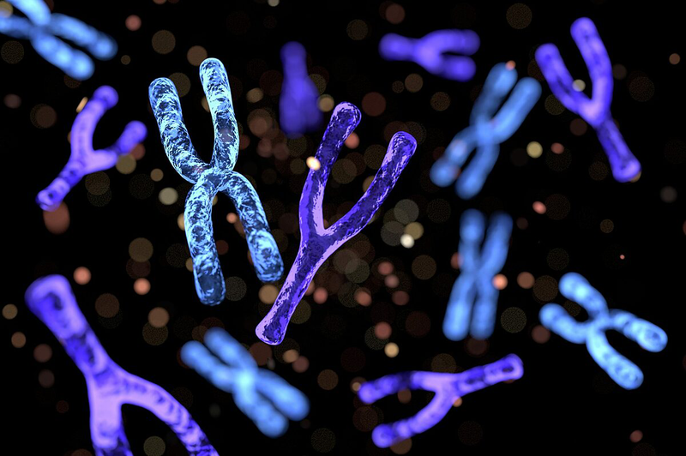
*Hướng dẫn tự học ở nhà
- Ghi nhớ kiến thức về nhiễm sắc thể
- Tìm hiểu về nhiễm sắc thể thường, nhiễm sắc thể giới tính và bộ nhiễm sắc thể

Slide 15
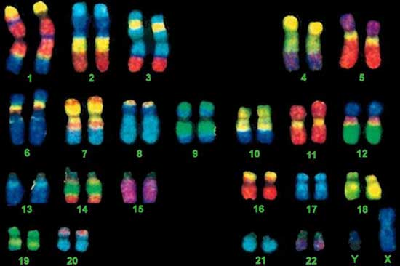
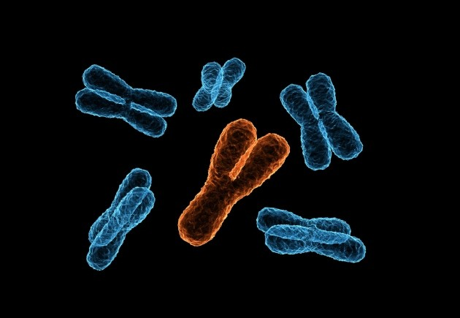
2
TIẾT 2:
NHIỄM SẮC THỂ THƯỜNG, NHIỄM SẮC THỂ GIỚI TÍNH
Chia lớp thành 4 nhóm
+ Nhóm 1,2 hoàn thành phiếu học tập số 2
+ Nhóm 3,4 hoàn thành phiếu học tập số 3

Slide 16
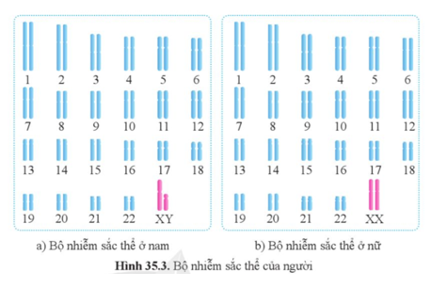
PHIẾU BT SỐ 2: NHÓM 1,2
Câu 1: Phân biệt nhiễm sắc thể thường và nhiễm sắc thể giới tính?
Câu 2: Đọc thông tin và quan sát hình 35.3, cho biết cặp nhiễm sắc thể nào là cặp nhiễm sắc thể giới tính? Vì sao?
Đặc điểm | NST thường | NST giới tính
Số lượng
Hình thái
Kí hiệu
Trạng thái tồn tại

Slide 17
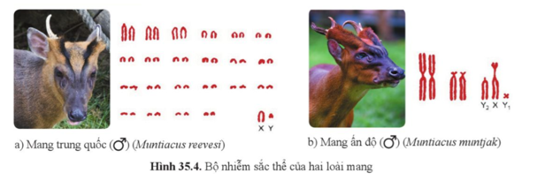
PHIẾU BT SỐ 3: NHÓM 3,4
Quan sát hình 35.4. Bộ nhiễm sắc thể của hai loài mang và cho biết:
1. Thế nào là bộ nhiễm sắc thể? Đặc trưng của bộ nhiễm sắc thể
……………………………………………………………………………………………………………….
2. So sánh số lượng, hình thái bộ nhiễm sắc thể của hai loài mang?
……………………………………………………………………………………………………………….
3. Phân biệt được bộ nhiễm sắc thể lưỡng bội, đơn bội. Lấy được ví dụ minh họa.
……………………………………………………………………………………………………………….
4. Nêu ý nghĩa của việc nghiên cứu về bộ nhiễm sắc thể của một loài?
……………………………………………………………………………………………………………….

Slide 18

ĐÁP ÁN PHT SỐ 2
Câu 1: Phân biệt nhiễm sắc thể thường và nhiễm sắc thể giới tính
Đặc điểm | Nhiễm sắc thể thường | Nhiễm sắc thể giới tính
Số lượng | Số lượng nhiều | Số lượng ít, chỉ có 1 cặp hay 1 chiếc
Hình thái | Giống nhau ở cả đực và cái | Khác nhau ở cả đực và cái (đối với loài đơn tính)
Kí hiệu | A, đánh số từng cặp | X, Y hoặc Z, W
Trạng thái tồn tại | Tồn tại thành từng cặp tương đồng | Gồm hai nhiễm sắc thể giống nhau (giới đồng giao tử) hoặc khác nhau (giới dị giao tử)

Slide 19
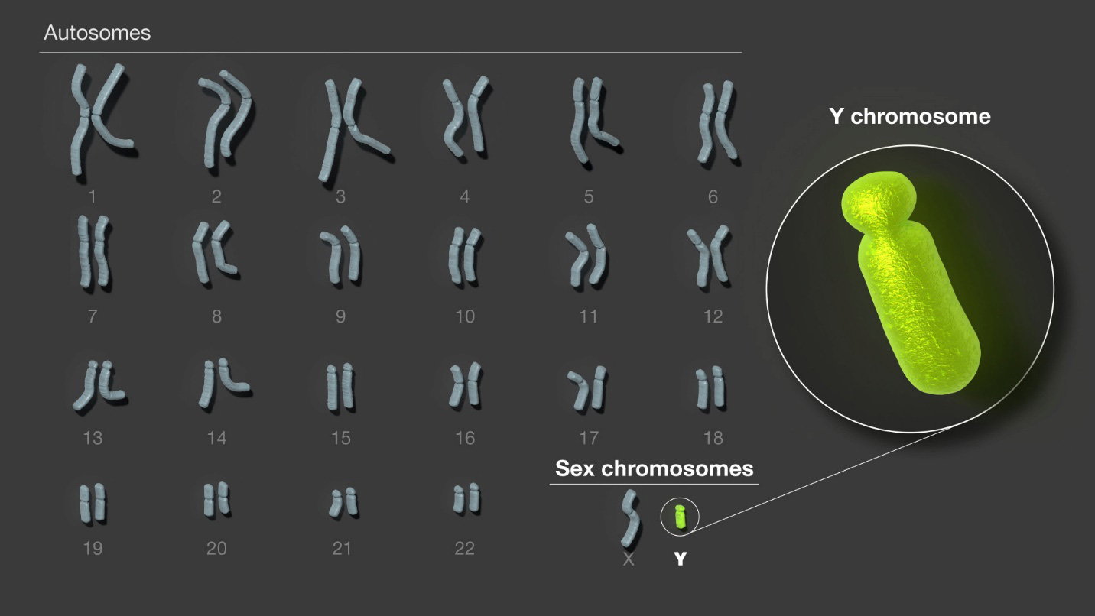
ĐÁP ÁN PHT SỐ 2
Câu 2: Đọc thông tin và quan sát hình 35.3, cho biết cặp nhiễm sắc thể nào là cặp nhiễm sắc thể giới tính? Vì sao?
Bộ nhiễm sắc thể nam, nữ: cặp số 1-22: nhiễm sắc thể thường vì giống nhau về hình thái ở cả nam và nữ và có nhiều cặp tương đồng; XY và XX: Nhiễm sắc thể giới tính vì khác nhau ở nam và nữ, có 1 cặp duy nhất tồn tại thành từng cặp tương đồng và không tương đồng.

Slide 20

Kết luận
2. Nhiễm sắc thể thường và nhiễm sắc thể giới tính.
- Nhiễm sắc thể thường là nhiễm sắc thể giống nhau về số lượng, hình thái giữa giới đực và giới cái.
- Nhiễm sắc thể giới tính là nhiễm sắc thể khác nhau về số lượng hoặc hình thái giữa giới đực và giới cái, tham gia vào việc quyết định giới tính

Slide 21
ĐÁP ÁN PHT SỐ 3
1. Thế nào là bộ nhiễm sắc thể? Đặc trưng của bộ nhiễm sắc thể
- Bộ nhiễm sắc thể là tập hợp các nhiễm sắc thể trong nhân tế bào của một loài
- Đặc trưng: số lượng và hình thái
2. So sánh số lượng, hình thái bộ nhiễm sắc thể của hai loài mang?
a, Mang trung quốc: số lượng nhiễm sắc thể nhiều, hình thái đa dạng
b, Mang ấn độ: Số lượng nhiễm sắc thể ít (3 cặp), hình thái ít đa dạng hơn.
3. Phân biệt được bộ nhiễm sắc thể lưỡng bội, đơn bội. Lấy được ví dụ minh họa.
- Bộ nhiễm sắc thể lưỡng bội (2n): là bộ nhiễm sắc thể chứa hai nhiễm sắc thể của mỗi cặp nhiễm sắc thể tương đồng
- Bộ nhiễm sắc thể đơn bội (n): là bộ nhiễm sắc thể chứa một nhiễm sắc thể của mỗi cặp nhiễm sắc thể tương đồng.
- Ví dụ: Ở người: 2n = 46; n = 23
4. Nêu ý nghĩa của việc nghiên cứu về bộ nhiễm sắc thể của một loài?
giúp tìm hiểu về sự di truyền, sự rối loạn di truyền trong quá trình phát triển cá thể, phát sinh chủng loại liên quan tới nhiễm sắc thể, từ đó đem đến nhiều ứng dụng trong nghiên cứu và các lĩnh vực khác của đời sống

Slide 22
Kết luận
II. Bộ nhiễm sắc thể
- Mỗi loài sinh vật có bộ nhiễm sắc thể đặc trưng.
- Bộ nhiễm sắc thể lưỡng bội là bộ nhiễm sắc thể chứa hai nhiễm sắc thể của mỗi cặp nhiễm sắc thể tương đồng.
- Bộ nhiễm sắc thể đơn bội là bộ nhiễm sắc thể chứa một nhiễm sắc thể của mỗi cặp nhiễm sắc thể tương đồng.

Slide 23
BÀI TẬP CỦNG CỐ

Slide 24
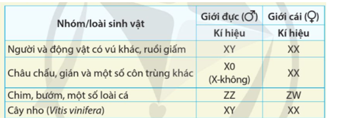
Câu 1: Quan sát bảng 35.1 và nhận xét về số lượng nhiễm sắc thể giới tính ở mỗi giới của một số loài.
Số lượng nhiễm sắc thể giới tính có thể giống nhau (đều gồm 1 cặp) hoặc khác nhau (một giới chứa 1 cặp, 1 giới chỉ có 1 chiếc) ở mỗi giới tùy thuộc từng loài.

Slide 25
Câu 2: Xác định bộ nhiễm sắc thể đơn bội hoặc lưỡng bội của các loài có trong bảng 35.2
Đáp án
- Đậu Hà Lan: 2n = 14
- Ngô: n= 10

Slide 26
Hướng dẫn tự học ở nhà
- Ghi nhớ kiến thức về nhiễm sắc thể thường, nhiễm sắc thể giới tính, bộ nhiễm sắc thể
- Tìm hiểu Thực hành quan sát tiêu bản nhiễm sắc thể

Slide 27


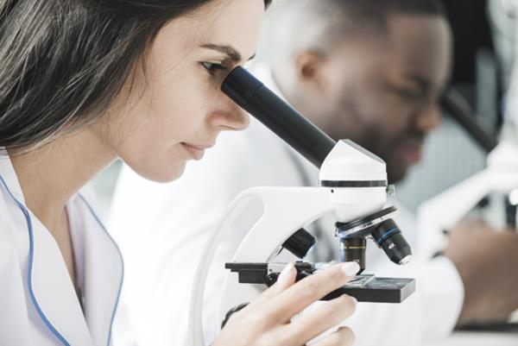
Tiết 3
III. Thực hành quan sát tiêu bản nhiễm sắc thể

Slide 28
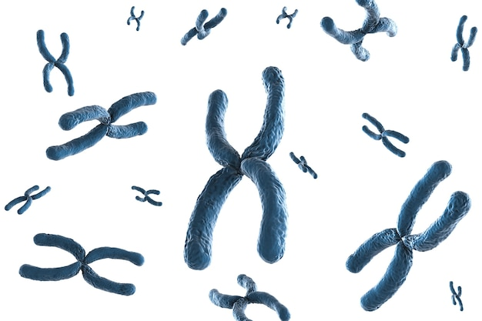

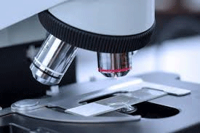
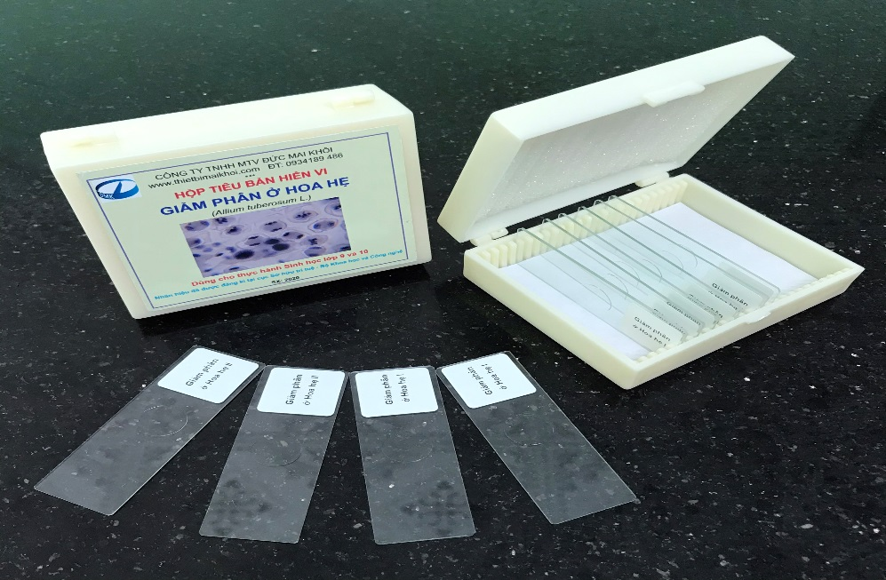
CHIA LỚP THÀNH 6-8 NHÓM. TÌM HIỂU KIẾN THỨC TRƯỚC KHI QUAN SÁT BẰNG CÁCH TRẢ LỜI CÂU HỎI
Câu 1: Đối với tiêu bản ở hành ta và tiêu bản ở người có thể sử dụng vật kính bao nhiêu?
Câu 2: Nêu các bước tiến hành quan sát tiêu bản nhiễm sắc thể?

Slide 29
Câu 1: Tiêu bản ở hành ta sử dụng vật kính 40x người có thể sử dụng vật kính 100x
Câu 2:
BƯỚC 2: Chuyển vật kính 40x, 100x để quan sát (Khi quan sát vật kính 100x cần sử dụng dầu kính.
BƯỚC 1: Đặt tiêu bản lên bàn kính hiển vi và quan sát ở vật kính 10x (độ phóng đại 100 lần). Lựa chọn vị trí tế bào chứa bộ nhiễm sắc thể dễ quan sát. Di chuyển vị trí đã chọn vào giữa trường kính.
BƯỚC 3: Đếm số lượng và xác định hình thái nhiễm sắc thể. Vẽ hình minh hoạ các nhiễm sắc thể quan sát được trên tiêu bản.

Slide 30
BÁO CÁO KẾT QUẢ THỰC HÀNH
Tên thí nghiệm: Quan sát tiêu bản nhiễm sắc thể Tên nhóm: 1. Mục đích thí nghiệm: ………………………………………………………………………………………………… 2. Chuẩn bị thí nghiệm: ………………………………………………………………………………………………… 3. Tiến hành thí nghiệm: ……………………………………………………………………………………………….. 4. Kết quả thí nghiệm: …………………………………………………………………………………………………
Tên tiêu bản | Số lượng nhiễm sắc thể | Trạng thái nhiễm sắc thể (đơn/ kép)
Nhiễm sắc thể người
Nhiễm sắc thể hành ta

Slide 31
BÀI TẬP LUYỆN TẬP

Slide 32
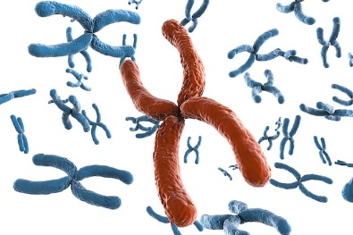
Câu 1: Trong tế bào ở các loài sinh vật, NST có dạng:
A. Hình que
B. Hình hạt
C. Hình chữ V
D. Nhiều hình dạng

Slide 33
Câu 2: Trong quá trình nguyên phân, có thể quan sát rõ nhất hình thái NST ở vào kì:
A. Vào kì trung gian
B. Kì đầu
C. Kì giữa
D. Kì sau

Slide 34
Câu 3: Khi chưa nhân đôi, mỗi NST bao gồm:
A. một crômatit
B. một NST đơn
C. một NST kép
D. cặp crômatit

Slide 35










Vận dụng
Câu hỏi :Ở loài Mang trung quốc, cá thể cái là giới đồng giao tử với cặp nhiễm sắc giới tính XX. Hãy xác định số lượng cặp nhiễm sắc thể tương đồng ở cá thể cái
22 cặp NST tương đồng ở cá thể cái

